Slide 1

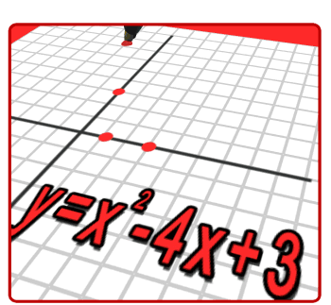
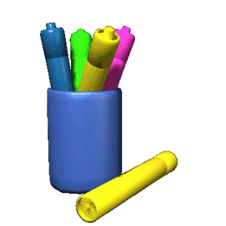
Решение целых уравнений различными способами
9 Г класс
19.12.2014г
Учитель: Скурлатова О. В.
Г. Тамбов

Slide 2
Цель урока: Обобщить и систематизировать знания о целых уравнениях и методах их решений.
Задачи урока:
1. Образовательные: закрепить, систематизировать знания, умения и навыки решения целых уравнений аналитическим способом; актуализировать опорные знания решения квадратных уравнений.
2. Развивающие: развивать умения в применении знаний в конкретной ситуации; логическое мышление, умение работать в проблемной ситуации; умение обобщать, конкретизировать, правильно излагать мысли; развивать самостоятельную деятельность учащихся.
3. Воспитательные: воспитывать интерес к предмету через содержание учебного материала; умение работать в коллективе, взаимопомощь, культуру общения, воспитывать настойчивость в достижении цели, умение не растеряться в проблемных ситуациях

Slide 3
Модуль « Алгебра»
4: 0,1-0,4
=39,6
=4
=2

Slide 4
Модуль « Алгебра»
Укажите наибольшее из чисел
Ответ: 4

Slide 5
Найди ошибку!
♦ -4х≤ 2, (:(-4))
♦ (·6),
♦
♦
♦

Slide 6
Определение
1.Целое уравнение-
это уравнение, левая и правая часть которого, целые выражения
(т.е в нем нет деления на выражение, содержащее переменную).
2. Целое уравнение 2-ойстепени имеет
не более 2 корней, 3-ей степени имеет не более 3 корней, 4 степени- не более 4-ех корней, n-ой степени- не более n корней.

Slide 7
Примеры
1). 1,2х-6=5
2).
3).
4).
Ответ: 134

Slide 8
Решите устно
а) x² = 0
б) 3x – 8 = 0
в) x² – 15 = 2
г) x² = – 25
д) x³ – 0,36x = 0
е). x² -7х+12=0

Slide 9
Установите соответствие
а) (№ 279(а)) 1). Разложение на множители
способом группировки.
Б). 2). Метод введения новой
переменной.
В). 3).Биквадратное уравнение
методом введения
подстановки x² ⁼t
Г). 4). Разложение на
множители способом
(№276(г)) вынесения общего
множителя за скобки.

Slide 10
Самостоятельная работа
1 вариант
стр17
С-14
1). 3а
2).
3). 2б
2 вариант
стр45
С-14
1). 3а
2).
3). 2б

Slide 11
Выбери ответ
№1
А Б С Д
-1;1 -3;3
№2
0 1 2 5
-5 5 2 -2
№
0 1 2 5
-3; -2;1 -3 -2;1

Slide 12
Ответы:
1 вариант
1).
2).-3;
3). 2
2 вариант
1).
2).-2;1;
3). 5

Slide 13
Домашнее задание
№279(д,е)
№267(а,б)
№282(а)
№ 283(а)
(х+1)(х+2)(х+3)(х+4)=360

Slide 14
Рефлексия
"На сегодняшнем уроке я понял, я узнал, я разобрался…";
"Особенно мне понравилось…";
"После урока мне захотелось…";
"Сегодня мне удалось…";
"Я сумел…";
"Было интересно…";
"Было трудно…";
"Я понял, что…";
"Теперь я могу…";
"Я почувствовал, что…";

Slide 15


СПАСИБО

